Slide 1
MEMBUAT APLIKASI MENGGUNAKAN CI BAGIAN 3
ANDRI SAHATA SITANGGANG

Slide 2
Membuat fitur tambah data
Kita buka 4 file untuk melakukan perubahan, yaitu controller/mahasiswa.php, model/Mahasiswa_model.php, dan views/mahasiswa/index.php, dan config.php pada layer editor kita.
Kita mengganti file base_url menjadi
Kita buka terlebih dahulu file views, yaitu index.php, dan kita tambahkan file
$config['base_url'] = 'http://localhost/ci-app-3/';

Slide 3
Membuat fungsi detail pada daftar mahasiswa
<?= $mhs['nama']; ?>
<a href="<?= base_url();?>mahasiswa/hapus/<?php echo $mhs['id']; ?>" class="badge badge-danger float-right" onclick="return confirm('Yakin?');">Hapus</a>
<a href="<?= base_url();?>mahasiswa/detail/<?php echo $mhs['id']; ?>" class=“badge badge-primary float-right">Detail</a>
Kita akan menggunakan file css yang akan dimasukkan dalam folder ci kita.
Buat folder baru pada folder application, dengan nama folder assets->css->kemudian file dengan nama style.css.
Kemudian kita hubungkan dengan file header.php pada folder tempalates. Menjadi
.bagde{
margin-left:3 px;
}

Slide 4
<!-- Bootstrap CSS -->
<link rel="stylesheet" href="https://stackpath.bootstrapcdn.com/bootstrap/4.4.1/css/bootstrap.min.css" integrity="sha384-Vkoo8x4CGsO3+Hhxv8T/Q5PaXtkKtu6ug5TOeNV6gBiFeWPGFN9MuhOf23Q9Ifjh" crossorigin="anonymous">
<!—My CSS→
<link rel=“stylesheet” href=<?= base_url(); ?>assets/css/style.css”>
1. Kita jalankan browser nya dan kita lihat hasilnya.
2. Kita menambahkan method baru pada controller mahasiswa menjadi
public function detail($id)
{
$data['judul']='Detail Data Mahasiswa';
$data['mahasiswa']=$this->Mahasiswa_model->getMahasiswaById($id);
$this->load->view('templates/header',$data);
$this->load->view(‘mahasiswa/detail',$data);
$this->load->view('templates/footer’);
}

Slide 5
Menambahkan method baru pada Mahasiswa_model.php
Karena kita belum memiliki file detail pada folder mahasiswa maka kita buat file baru bernama detail.php
public function hapusDataMahasiswa($id)
{
$this->db->where('id',$id);
$this->db->delete('mahasiswa');
}
public function getMahasiswaById($id)
{
return $this->db->get_where('mahasiswa',['id'=> $id])->row_array();
}

Slide 6
<div class="container">
<div class="row mt-5">
<div class="col-md6">
<div class="card">
<div class="card-header">
Detail Data Mahasiswa
</div>
<div class="card-body">
<h5 class="card-title"><?= $mahasiswa['nama'];?></h5>
<h6 class="card-subtitle mb-2 text-muted"><?= $mahasiswa['email'];?></h6>
<p class="card-text"><?= $mahasiswa['nim'];?></p>
<p class="card-text"><?= $mahasiswa['jurusan'];?></p>
<a href="<?php echo base_url();?>mahasiswa" class="btn btn-primary">Kembali</a>
</div>
</div>
</div>
</div>
</div>
Notes:
Jika ingin menggabungkan container dengan div
.container>.row.mt-5>.col-md-6 <tekan tombol tab.
Kita masuk getbootstrap kemudian kita pilih card title. Pilih yang bagian card muted

Slide 7
Kembali kehalaman index.php pada folder mahasiswa kita akan merubah filenya menjadi
<?= $mhs['nama']; ?>
<a href="<?= base_url();?>mahasiswa/hapus/<?php echo $mhs['id']; ?>" class="badge badge-danger float-right" onclick="return confirm('Yakin?');">Hapus</a>
<?= $mhs['nama']; ?>
<a href="<?= base_url();?>mahasiswa/ubah/<?php echo $mhs['id']; ?>" class=“badge badge-success float-right">UBah</a>
<a href="<?= base_url();?>mahasiswa/detail/<?php echo $mhs['id']; ?>" class=“badge badge-primary float-right">Detail</a>
Kita akan merubah bagian form validation pada bagian tambah mahasiswa
Kita masuk boostrap kemudian masukkan kata kunci form dan kita copy sebagian kodenya menjadi

Slide 8
for="nama">Nama</label>
<input type="text" name="nama" class="form-control" id="nama" placeholder="nama">
<small class="form-text text-danger"><?= form_error('nama');?></small>
Kemudian kita hapus bagian form_validation pada bagian atas, hapus dari if sampai if penutup
Kemudian kopikan bagian form error kebagian inputannya masing-masing pada bagian nim,jurusan,dan email
<?php if(validation_errors()) :?>
<div class="alert alert-danger" role="alert">
<?= validation_errors(); ?>
<?php endif ;?>

Slide 9
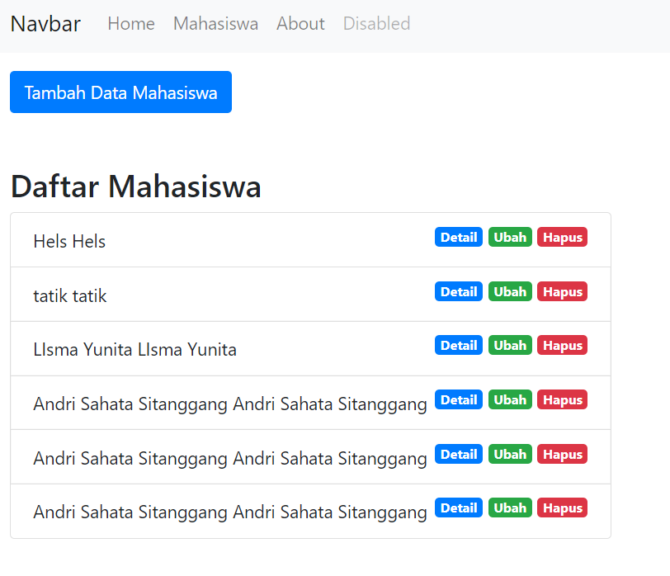
Kenapa muncul dua kali karena kita menuliskan dua kali bagian gambar dibawah
Bagian itu dihapus

Slide 10
Kita masuk controller mahasiswa.php, kemudian kita copy bagian method tambah(), dan ubah setiap atributnya
public function hapus($id)
{
$this->Mahasiswa_model->hapusDataMahasiswa($id);
$this->session->set_flashdata('flash','Dihapus');
redirect('mahasiswa');
}
public function ubah($id)
{
$data['judul']='Form Ubah Data Mahasiswa’;
$data[‘mahasiswa’]=$this->Mahasiswa_model->getMahasiswaById($id);
$this->form_validation->set_rules('nama','Nama','required');
$this->form_validation->set_rules('nim','NIM','required|numeric');
$this->form_validation->set_rules('email','Email','required|valid_email');
if($this->form_validation->run()==FALSE){
$this->load->view('templates/header',$data);
$this->load->view('mahasiswa/ubah’,$data);
$this->load->view('templates/footer');
}
else{
$this->Mahasiswa_model->ubahDataMahasiswa();
$this->session->set_flashdata('flash',’Diubah');
redirect('mahasiswa');
}

Slide 11
Kita akan membuat view untuk ubah maka kita ambil data dari tambah.php pada folder views->mahasiswa.
Kita save as file tambah.php dan kita simpah menjadi ubah
<div class="container">
<div class="row mt-3">
<div class="col-md-6">
<div class="card">
<div class="card-header">Form Ubah Mahasiswa </div>
<div class="card-body">
<form action="" method="post">
<div class="form-group">
<label for="nama">Nama</label>
<input type="text" name="nama" class="form-control" id="nama“ value=“<?=$mahasiswa[‘nama’];?>” placeholder="nama">
<small class="form-text text-danger"><?= form_error('nama');?></small>
</div>
<div class="form-group">
<label for="nim">NIM</label>
<input type="text" name="nim" class="form-control" id="nim“value=“<?=$mahasiswa[‘nim’];?>” placeholder="nim“ value=>
</div>
<div class="form-group">
<label for="email">Email</label>
<input type="text" name="email" class="form-control" id="email“value=“<?=$mahasiswa[‘email’];?>” placeholder="email">
</div>
<div class="form-group">
<label for="Jurusan">Jurusan</label>
<select name="jurusan" class="form-control" id="jurusan">
<option>Teknik Informatika</option>
<option>Sistem Informasi</option>
<option>Teknik Komputer</option>
<option>Akuntansi</option>
<option>Manajemen</option>
</select>
</div>
<button type="submit" name="tambah"class="btn btn-primary float-right">Ubah Data</button>
</form>
</div>
</div>
</div>
</div>
</div>

Slide 12
Kita akan merubah jurusan menjadi array, tambahkan kode pada controller ubah menjadi
Kemudian kita masuk file ubah.php pada folder mahasiswa(views). Arahkan pada bagian select dan kita hapus bagian <option> </option>
public function ubah($id)
{
$data['judul']='Form Ubah Data Mahasiswa’;
$data[‘mahasiswa’]=$this->Mahasiswa_model->getMahasiswaById($id);
$data[‘jurusan’]=[‘Teknik informatika’, ‘Sistem Informasi’, ‘Teknik Komputer’, Akuntansi’, ‘Manajemen’];
<div class="form-group">
<label for="Jurusan">Jurusan</label>
<select name="jurusan" class="form-control" id="jurusan">
<php foreach ($jurusan as $j) : ?>
<?php if($j==$mahasiswa[‘jurusan’]: ?>
<option value=“<?= $j;?>” selected><?= $j;?></option>
<?php else: ?>
<option value=“<?= $j;?>”><?= $j;?></option>
<?php endif ;?>
<?php endforeach; ?>
</select>
</div>

Slide 13
Kemudian kita tambahkan kode untuk mengirimkan id pada saat menekan tombol ubah, kodenya dibawah berikut.
Sekarang kita membuat method baru pada model Mahasiswa_model, kita kopikan saja method tambahDataMahasiswa() menjadi ubahData Mahasiswa()
<form action="" method="post">
<input type=“hidden” name=“id” vaue=“<?= $mahasiswa[‘id’];?>”>
public function ubahDataMahasiswa()
{
$data=[
'nama'=>$this->input->post('nama',true),
'nim'=>$this->input->post('nim',true),
'email'=>$this->input->post('email',true),
'jurusan'=>$this->input->post('jurusan',true),
];
$this->db->where(‘id’,$this->input->post(‘id’);
$this->db->update('mahasiswa',$data);
}
Notes:
Jalankan kembali pada browser berubah atau tidaknya

